Slide 1
Көксу ауданыны Қаржы бөлімі 2019 жылының, жарты жылдығына арналған азаматтық бюджеті
Балпық би 2019 ж.

Slide 2
Көксу ауданының қаржы бөлімі бойынша 2017-2019 жылға бюджеттік 2 төқсанға қаржыландыру
Бағдарламалардың атауы | 2017 жыл бірінші жарты жылдық | 2018 жыл бірінші жарты жылдық | 2019 жыл бірінші жарты жылдық
Барлығы | 54516,0 | 104 741,0 | 131322,0
Жергілікті деңгейде қаржы саласындағы мемлекеттік саясатты іске асыру жөніндегі қызметтер | 8568,68 | 7980,0 | 9229,42
Салық салу мақсатында мүлікке бағалау жүргізу | 507,0 | 537,0
Пайдаланылмаған нысаналы трансферттерді қайтару | 9088,0 | 3891,0 | 2782,0
Жергілікті атқарушы органның қарызын өтеу
Коммуналдық мүлікті басқару | 1008,85 | 1192,9 | 1219,0
Жергілікті атқарушы органдардың борышына қызмет көрсету
Көлік құралдарын сатып алу | 4800,0
Машиналар мен жабдықтар сатып алу | 134,90 | 458,6 | 295,0
Нысаналы ағымдағы трансферттер |  |  | 23679,0
Субвенциялар |  | 89064,0 | 89017,0
Жергілікті өзін-өзі басқару органдарына берілетін трансферттер | 30405,0 | 1617,0 | 3304,0
Ұлттық Банктің пайдаланылмаған қаражатының сомасын қайтару | 3,71
Мемлекеттік органның басқа деңгейлеріне берілетін ағымдағы трансферттер |  |  | 1628,0
Төмен тұрған мемлекеттік органдарға ағымдағы нысаналы трансферттер |  |  | 168,0

Slide 3
Коммуналдық мүлікті басқару 2017 жылдың бірінші жарты жылдығына-343,46 мың теңге, 2018 жылдың 2 төқсанда пайдаланылды-337,98 мың теңге. 2019 жылы 2 тоқсанға-334,56 мың теңге жұмсалды

Slide 5
пайдаланылмаған нысаналы трансферттерді қайтару- 2017 жылдың бірінші жартыжылдығына-9088,13 мың теңге,2018 жылға-3891,0 мың теңге,2019 жылдың бірінші жартыжылдығына-2782,0 мың теңге.

Slide 6
Ұлттық Банктің пайдаланылмаған қаражатының сомасын қайтару- 2017 жылдың бірінші жарты жылдығы-3,71 мың теңге.

Slide 7
Жергілікті өзін-өзі басқару органдарына берілетін трансферттер 2017 жылы бірінші жартыжылдықта-30405,0 мың теңге, 2018 жылы бірінші жартыжылдықта-1617,0 мың теңге игерілді. 2019 жылдың бірінші жартыжылдығында-3304,0 мың теңге игерілді
.

Slide 8
салық салу мақсатында мүлікке бағалау жүргізу 2017 жылдың бірінші жартыжылдығында 507,0 мың теңге игерілді. 2018 жылдың бірінші жартыжылдығында 537,0 мың теңге пайдаланылды

Slide 9
Субвенциялар 2019 жылдың бірінші жартыжылдығына 89017,0 мың теңге пайдаланылды.

Slide 10
мемлекеттік органның басқа деңгейлеріне берілетін ағымдағы трансферттер- 2019 жылдың бірінші жартыжылдығында 1628,0 мың теңге игерілді.

Slide 11
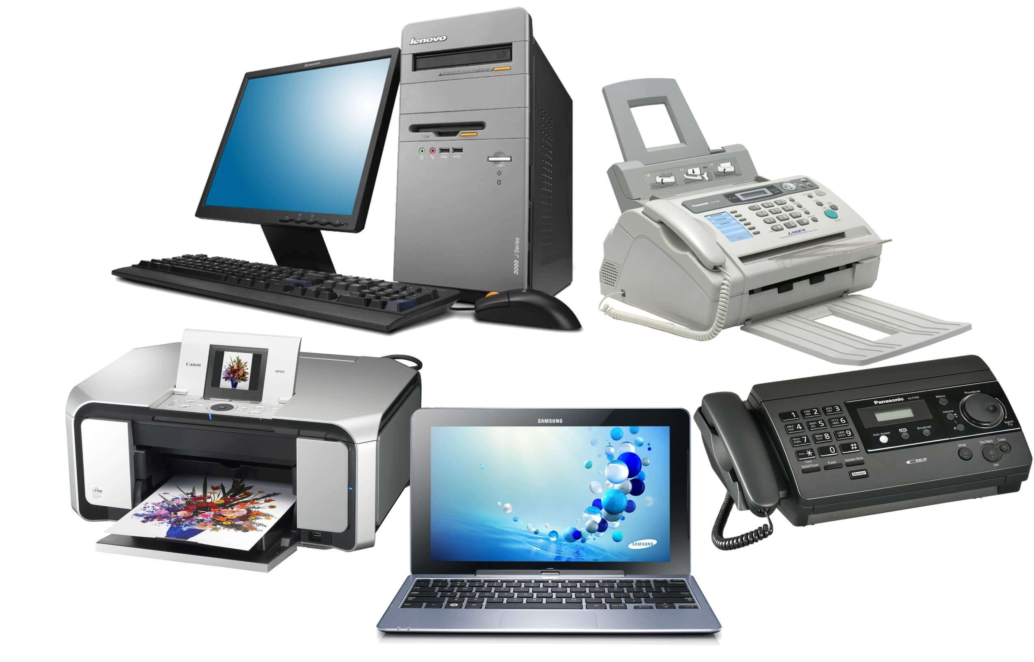
машиналар мен жабдықтар сатып алу 2017 жылы 2 тоқсанда 134,90 мың теңге, 2018 жылы 89064,0 мың теңге,2019 жылы бірінші жартыжылдықта 295,0 мың теңге жұмсалды..

Slide 12
2018 жылы 7980,05 мың теңге бөлінді, 30.06.2018 жылы 7140,40 мың теңге игерілді, оның ішінде штаттық кестеге сәйкес қызметкерлердің жалақысы бойынша жеке табыс салығы, ән аударымы және басқа да ұсталымдар 4412,54 мың теңге игерілді.сауықтыру 639,57 мың теңге, әлеуметтік салық-252,94 мың теңге, әлеуметтік аударымдар-125,19 мың теңге, автокөлікті сақтандыру-0 мың теңге, медициналық сақтандыру -64,0 мың теңге, техникалық қызметкерлердің еңбекақысы 312,72 мың теңге. Салық және басқа да ұстап қалу-31,4 мың теңге,техникалық қызметкерлердің іссапар шығындары-4,8 мың теңге, бензин сатып алу-269,09 мың теңге,кеңсе тауарларын сатып алу,автокөлікке қосалқы бөлшектер сатып алу - 87,97 мың теңге, байланыс және Интернет желісіне қол жеткізу-158,07 мың теңге,Қаз Парусының бағдарламалық өніміне қызмет көрсету, банктік қаржылық қызметтер , Компьютерлік техниканы жөндеу, автокөлікке техникалық қызмет көрсету-780,59 мың теңге, Іссапар шығындары 0,0 мың теңге, жарты жылда қоршаған орта эмиссиясының төлемі 1,5 мың теңгені құрады.2019 жылы игерілуге 9229,42 мың теңге бөлінді, оның ішінде негізгі қызметкердің еңбекақысы бойынша 5004,77 теңге; сауықтыруға 1031,67 мың теңге, әлеуметтік салық-284,85 мың теңге,әлеуметтік аударымдар 142,5 мың теңге, медициналық сақтандыру 71,0 мың теңге,техникалық қызметкерлердің еңбекақысы 290,79 мың теңге, техникалық қызметкерлердің салықтары-29,12 мың теңге, бензин сатып алуға 243,21 мың теңге, кеңсе тауарларын,автомашина үшін қосалқы бөлшектерді сатып алу-218,10 мың теңге,телефон байланысын және Интернет желісіне қол жетімділікті төлеу -148,96 теңге, жұмыстар және басқа қызметтер үшін - 793,80 мың теңге. Іссапар шығындары 25,25 мың теңге.Қоршаған орта эмиссиясы-1,6 мың теңге.

Slide 13
Ұлттық Банктің пайдаланылмаған қаражатының сомасын қайтару- 2017 жылдың бірінші жарты жылдығы-3,71 мың теңге.
452066011339-мемлекеттік органның басқа деңгейлеріне берілетін ағымдағы трансферттер- 2019 жылдың бірінші жартыжылдығында 1628,0 мың теңге игерілді.
452113000339-төмен тұрған мемлекеттік органдарға ағымдағы нысаналы трансферттер 2019 жылдың бірінші жартыжылдықта 168,0 мың теңге пайдаланылды.
.

